Slide 1
CHỦ ĐỀ 1
Các số từ 1 đến 10
BÀI 6: Luyện tập chung

Slide 2

TIẾT 3

Slide 3

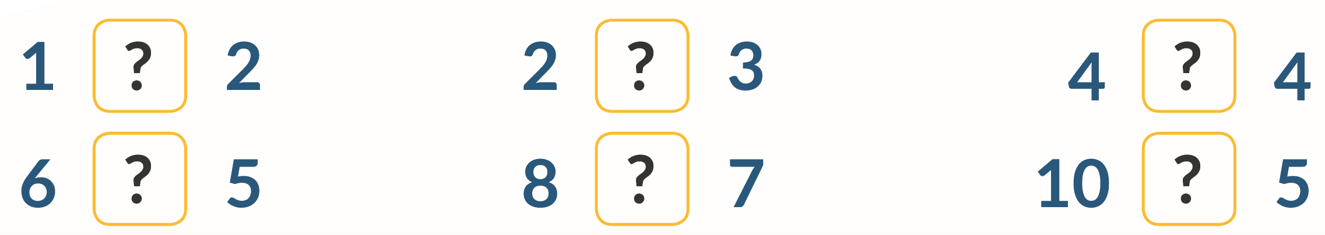
1. Điền dấu >; <; =

Slide 4

1. Điền dấu >; <; =
1
?
2
2
?
3
4
?
4
<
<
=
6
?
5
8
?
7
10
?
5
>
>
>

Slide 5
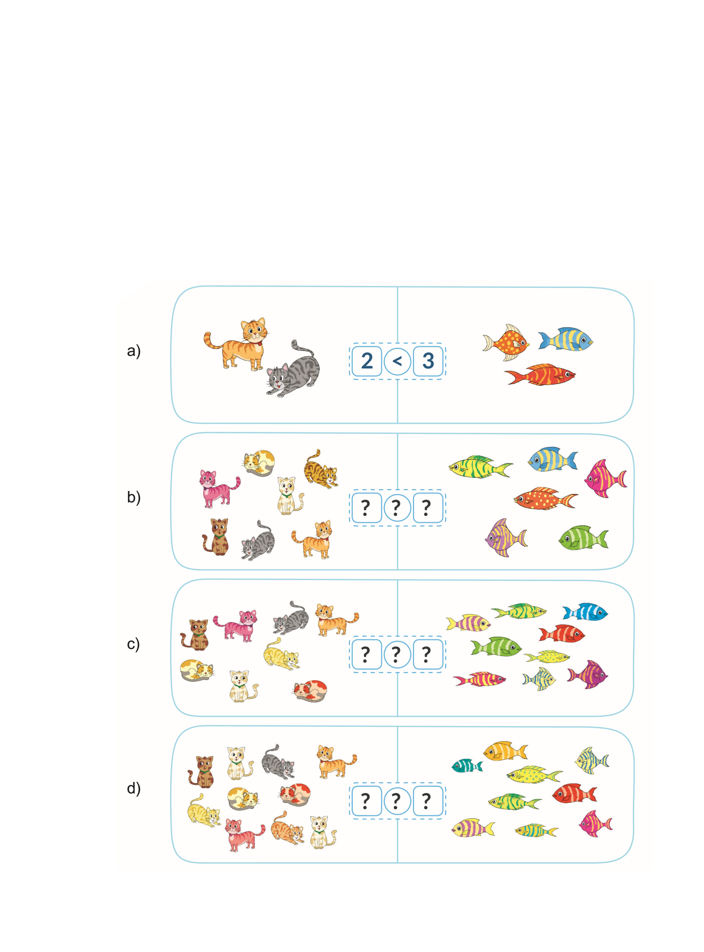
2. So sánh theo mẫu

Slide 6
Giảo lao

Slide 7


Slide 8






2. So sánh
a)
2
<
3

Slide 9













2. So sánh
b)
6
7
?
?
?
>

Slide 10


















2. So sánh
c)
?
?
8
?
9
<

Slide 11


2. So sánh
d)
?
?
10
?
9
>

Slide 12

Củng cố bài học
Hương Thảo: tranthao121004@gmail.com

